Slide 1
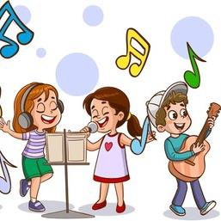
Муниципальное бюджетное учреждение дополнительного образования
«Центр внешкольной работы»
Задание
«Дикция. Речевые упражнения - скороговорки»
Для учащихся 1-3 года обучения
по дополнительной общеразвивающей
программе «Звучит, поёт душа моя»
Возраст 7-13 лет
Педагог дополнительного образования
Денисова Екатерина Викторовна
г. Петропавловск-Камчатский
2026 г.

Slide 2
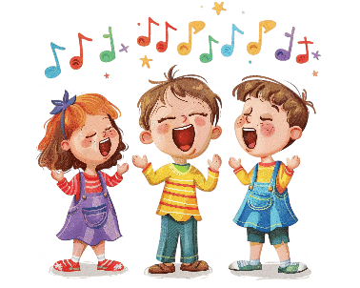
Здравствуйте, дети!
Сегодня продолжим улучшать наш речевой аппарат.
Предлагаю выполнить упражнения и поработать над дикцией.
Ведь именно от того, как мы будем хорошо работать над текстом, заставляя трудиться наш рот, зависит качество исполнения песен.
В пении очень важна дикция.

Slide 3
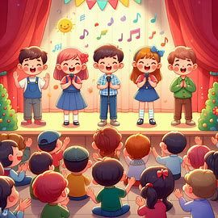
Давайте вспомним определение дикции.
ДИКЦИЯ – это чёткое, ясное произношение слов.
Правила хорошей дикции – текст должен быть чётким, понятным, выразительным и достаточно громким.
Когда исполнитель поёт перед зрителями, его должно быть слышно даже в последнем ряду концертного зала.
Если непонятно, о чём поётся в песне, значит у вокалиста плохая дикция.

Slide 4
Чёткая дикция зависит от натренированности органов речи – языка и губ.
Для тренировки хороши скороговорки.
Вспомним определение скороговорок.
СКОРОГОВОРКИ – это старинная звуковая игра, специально придуманное шуточное выражение-прибаутка, с трудно проговариваемыми звуками.
Скороговорки очень полезное увлечение, которое поможет оживить и улучшить речь.
Есть и другие названия скороговорок - «языколомки», «языковертки», «трудноговорки».
Но нам привычнее говорить – скороговорки.
Слово «скороговорка» произошло от двух слов «скоро» и «говорить».

Slide 5
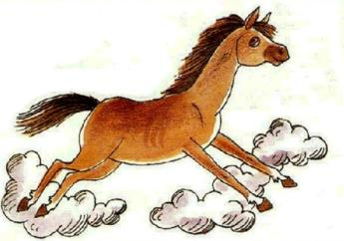
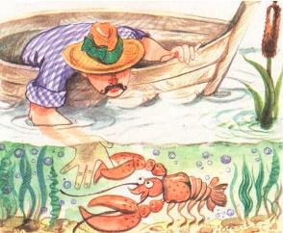
Скороговорки для хорошей дикции, то же, что гимнастика.
Так же скороговорки улучшат логику и воображение, память и внимание.
И, конечно, помогут научиться бегло (быстро) проговаривать текст.
Посмотрите на картинки и подумайте, про какие скороговорки здесь говорится.

Slide 6
Правила работы над скороговоркой
Учить скороговорку сначала медленно, по слогам, слова не проглатывать. Следить за ритмичностью произношения и хорошей дикцией.
По мере заучивания скороговорки, когда хорошо получается проговаривать текст, не ошибаясь, темп проговаривания можно увеличивать.
Проговорить скороговорку шёпотом, меняя интонацию – грустно, весело, удивленно, радостно, загадочно, серьёзно и т.д.

Slide 7

Правила работы над скороговоркой
4. Проговорить скороговорку подряд три раза. Если не ошиблись, значит цель достигнута – скороговорка выучена хорошо.
5. Помимо проговаривания, пропеть скороговорку. Сначала на одном звуке, потом постепенно поднимаясь по ступеням вверх.

Slide 8
Выберите любые 3-4 скороговорки и выучите их, соблюдая все правила
Три сороки-тараторки тараторили на горке.
Цыплята и курица пьют чай на улице.
У Феофана Митрофаныча три сына Феофанычи.
Тридцать три корабля лавировали, лавировали да не вылавировали.
Маланья-болтунья молоко болтала, выбалтывала, да не выболтала.
Во мраке раки шумят в драке.
У Сени и Сани в сетях сом с усами.
На горе Арарат рвала Варвара виноград.

Slide 9
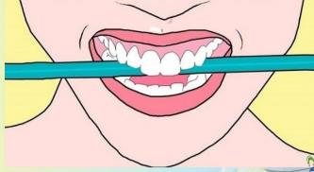
Задание
Проговорить скороговорки с помощью карандаша. Взять любой карандаш, улыбнуться, приоткрыть рот и зажать карандаш крепко между зубами.
Старайтесь, чтобы карандаш не соскальзывал, поправляйте его.
Каждую скороговорку таким способом проговариваем по 2-4 раза.

